Slide 1
XÂY DỰNG WEBSITE BÁN HÀNG ĐIỆN THOẠI
BÁO CÁO
ĐỀ TÀI:
GVHD: TRẦN NHẬT VINH
SVTH: NG.ĐĂNG THANH TUẤN
LỚP : 09/TH

Slide 2
Nội dung báo cáo:
Giới thiệu về đề tài.
Trình bày về website.
Kết luận.
Chạy chương trình.

Slide 3
GiỚI THIỆU VỀ ĐỀ TÀI:
Lý do chọn đề tài :
Việc bán hàng qua mạng là một việc phổ biến trong thời đại
hiện nay, việc cung cấp và giới thiệu sản phẩm trên mạng trở nên
vô vùng quan trọng với nhiều doanh nghiệp và công ty.
2. Mục đích chọn đề tài:
Xây dựng website quản lý bán hàng điện thoại qua mạng
3. Dự kiến kết quả :
Xây dựng được website giới thiệu và cung cấp điện thoại cho những
khách hàng có nhu cầu mua hàng.

Slide 4
Trình bày về website
4. Các công cụ tham gia thiết kế :
JOOMLA 1.5
Vituemart 1.1.8
Artweaver 0.5
Thực hiện trên môi trường hostserver.
Thiết kế giao diện :
Giao diện (template) được thiết kế tự động bằng mã nguồn mở Joomla 1.5 kết hợp Virtuemart 1.1.8

Slide 5
Virtuamart
Virtuemart là 1 giải pháp thương mại điện tử mã nguồn mở(Open Source E-Commerce solution) được sử dụng cùng với hệ quản trị nội dung(Content Management System - CMS) Joomla. Virtuemart cung cấp rất nhiều chức năng phục vụ cho việc quản lý sản phẩm(products), danh mục sản phẩm, phương thức vận chuyển,phương thức thanh toán.Nó trở lên phổ biến trong việc mua bán hàng trực tuyến ở Việt Nam hiện nay.

Slide 6












Trình bày về website
Sơ đồ hệ thống website :
Bán hàng điện thoại

Slide 7
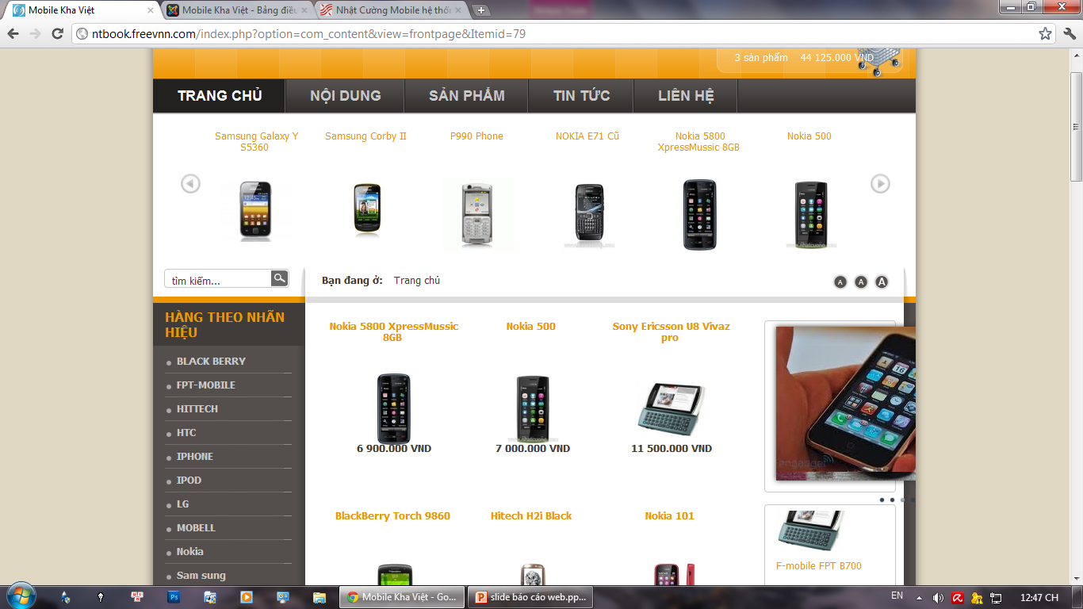
Giao diện của trang web
Trang chủ :

Slide 8
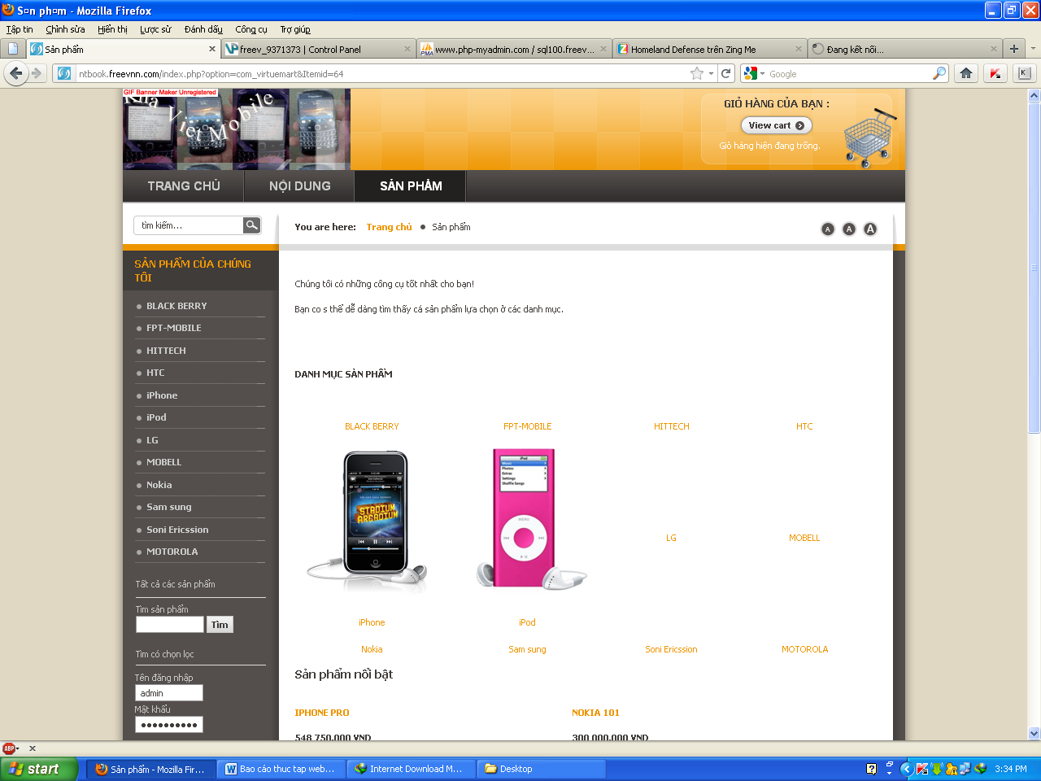
Trang chương trình du lịch

Slide 9
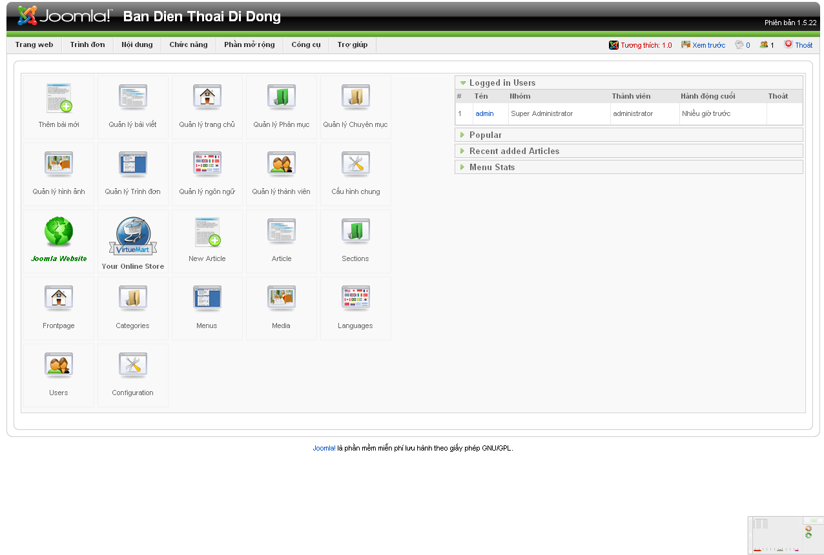
Giao diện người quản trị (administrator)

Slide 10
Kết Luận
Ưu điểm:
Website đưa ra được các thông tin về các loại điện thoại.
Đăng ký đơn giản.
Cập nhật thông tin dễ dàng nhanh chóng.
Khách hàng có thể tìm kiếm thông tin sản phẩm.
Có thể bán được sản phẩm.
Hạn chế:
Chưa áp dụng trực tiếp cho doanh nghiệp.
Hướng phát triển:
Tự động cung cấp thông tin liên quan đến nhu cầu của khách hàng.
Hoàn thiện chức năng tìm kiếm để khách hàng có thể tìm đúng mặt hàng mà mình yêu cầu.
Nâng cấp được giao diện thân thiện hơn, để khi khách hàng truy cập có thể tìm và truy cập vào những phần mình mình muốn.

Slide 11
Thank You!
CẢM ƠN THẦY CÔ VÀ CÁC BẠN ĐÃ LẮNG NGHE PHẦN BÁO CÁO CỦA EM.
EM XIN CHÂN THÀNH CẢM ƠN !!!
Chạy chương trình !!!

